Slide 1
Психолого-педагогическое сопровождение детей с ОВЗ.

Slide 2
Мир особого ребёнка — он закрыт от глаз чужих.
Мир особого ребёнка — допускает лишь своих.
Мир особого ребёнка интересен и пуглив.
Мир особого ребёнка безобразен и красив.
Неуклюж, порою странен, добродушен и открыт.
Мир особого ребёнка иногда он нас страшит.
Почему он агрессивен? Почему не говорит?
Мир особого ребёнка — он закрыт от глаз чужих.
Мир особого ребёнка — допускает лишь своих!

Slide 3
Федеральный закон от 29.12.2012 № 273-ФЗ «Об образовании в Российской Федерации»
дает определение создания специальных условий для лиц с ОВЗ, которые включают использование специальных образовательных программ, пособий и дидактических материалов (п.3 ст.79).

Slide 4
Федеральный закон определяет обучающихся с ограниченными возможностями здоровья как физических лиц, имеющих недостатки в физическом и (или) психологическом развитии, подтверждённые заключением психолого-медико-педагогической комиссии и препятствующие получению образования без создания специальных условий.

Slide 5
Группы детей с ОВЗ:
дети с нарушениями опорно-двигательного аппарата;
дети с нарушениями слуха (глухие, слабо слышащие);
дети с нарушениями зрения (слепые, слабовидящие);
дети с тяжёлыми нарушениями речи;
дети с задержкой психического развития;
дети с умственной отсталостью;
дети с расстройством аутистического спектра.

Slide 6
С 1946-го появился термин дефективные дети – это дети, у которых наблюдались нарушения психического, физического развития.
С 1996-го года появился термин дети с ограниченными возможностями здоровья.

Slide 7
Интеграция или Инклюзия?

Slide 8
Понятие «сопровождение»
1) как особая форма деятельности преподавателя, направленная на взаимодействие по оказанию помощи сопровождаемому в процессе его личностного роста, выбор способов поведения, принятия решений (Н. С. Пряжников, С. Н. Чистякова);
2) как целостный процесс изучения, формирования, развития и коррекции профессионального роста личности педагога (Э. Ф. Зеер);
3) как взаимодействие сопровождающего и сопровождаемого, направленное на разрешение жизненных проблем сопровождаемого (Н. Л. Коновалова);
4) как система профессиональной деятельности, обеспечивающая создание условий для успешной адаптации человека к условиям его жизнедеятельности (Г. Бардиер, М. Р. Битянова, И. Ромазан, Т. Чередникова);
5) как системная интегративная «технология» социально-психологической помощи личности (Н. Осухова);
6) как деятельность, обеспечивающая создание условий для принятия субъектом развития оптимального решения в различных ситуациях жизненного выбора (Е. И. Казакова, А. П. Тряпицына);
7) комплексный метод, в основе которого лежит единство взаимодействия сопровождающего и сопровождаемого, направленное на разрешение жизненных проблем развития сопровождаемого (Л. М. Шипицына).

Slide 9
Психолого-педагогическое сопровождение направлено на обеспечение согласованных процессов:
1) сопровождение развития ребенка и сопровождение процесса его обучения, воспитания, коррекции имеющихся отклонений
2) комплексная технология, особый путь поддержки ребенка, помощи ему в решении задач развития, обучения, воспитания, социализации.

Slide 10
Целью психолого-педагогического сопровождения ребенка с ОВЗ, обучающегося в общеобразовательном учреждении является обеспечение оптимального развития ребенка, успешная интеграция в социум.

Slide 11
Задачи сопровождения детей:
• предупреждение возникновения проблем развития ребенка;
• помощь (содействие) ребенку в решении актуальных задач развития, обучения, социализации: учебные трудности, проблемы с выбором образовательного и профессионального маршрута, нарушения эмоционально-волевой сферы, проблемы взаимоотношений со сверстниками, учителями, родителями;
• психологическое обеспечение образовательных программ;
• развитие психолого-педагогической компетентности (психологической культуры) учащихся, родителей, педагогов

Slide 12
Служба сопровождения
это объединение специалистов разного профиля, осуществляющих процесс сопровождения. Команда объединяет учителей, учителей-дефектологов, психологов, социальных педагогов, представителей родительского актива.

Slide 13
Задачи психолого-педагогического сопровождения на разных ступенях образования различны
Дошкольное образование - ранняя диагностика и коррекция
нарушений в развитии, обеспечение готовности к школе.
Начальная школа - определение готовности к обучению в школе, обеспечение адаптации к школе, повышение заинтересованности школьников в учебной деятельности, развитие познавательной и учебной мотивации, развитие самостоятельности и самоорганизации, поддержка в формировании желания и "умения учиться", развитие творческих способностей.

Slide 14
Основная школа - сопровождение перехода в основную школу, адаптации к новым условиям обучения, поддержка в решении задач личностного и ценностно-смыслового самоопределения и саморазвития, помощь в решении личностных проблем и проблем социализации, формирование жизненных навыков, профилактика неврозов, помощь в построении конструктивных отношений с родителями и сверстниками, профилактика девиантного поведения, наркозависимости.
Старшая школа - помощь в профильной ориентации и профессиональном самоопределении, поддержка в решении экзистенциальных проблем(самопознание, поиск смысла жизни, достижение личной идентичности),развитие временной перспективы, способности к целеполаганию, развитие психосоциальной компетентности, профилактика девиантного поведения, наркозависимости.

Slide 15
Сопровождение
Диагностический минимум
Стратегия
сопровождения
Особенности психических процессов;
Особенности речевой деятельности;
Особенности моторики (координация, мелкая моторика и др.);
Сформированность представлений (объем, адекватность, временные и пространственные представления);
Характеристика общения;
Эмоции;
Самооценка;
Роль обучающегося
Сведения социального характера
Медицинские данные

Slide 16
К специальным образовательным условиям следует отнести: повышение квалификации педагогов, обучение педагогов, их подготовка к работе с детьми c ОВЗ;
методическую составляющую;
изменения в образовательной программе, то есть возникновение определённого раздела в основной образовательной программе, который ФГОС определяет как «коррекционная работа/инклюзивное образование».

Slide 17
При работе с детьми ОВЗ Педагог-психолог выявляет особенности их интеллектуального развития, личностных и поведенческих реакций, проводит групповые и индивидуальные занятия, направленные на нормализацию эмоционально-волевой сферы, формирование продуктивных способов мыслительной деятельности, а также на профилактику возможных отклонений межличностных отношений; оказывает методическую помощь учителям; развивает психолого-педагогическую компетентность педагогов и родителей.

Slide 18
Организационная модель комплексного психолого-педагогического сопровождения детей с ОВЗ в общеобразовательной школе.

Slide 19
Алгоритм сопровождения обучающегося - инклюзивно
Запрос на обследование ребенка (по решению ПМП консилиума);
Обследование ребенка (всеми специалистами ПМПк);
Определение образовательного маршрута и необходимой коррекционной помощи;
Проведение коррекционно-развивающей работы;
Повторное обследование для отслеживания динамики развития.

Slide 20
Индивидуальный образовательный маршрут
Индивидуальный образовательный маршрут составляется на обучающегося с ОВЗ на учебный год и содержит реальные, конкретные цели, задачи и учебный материал, находящийся в сфере его ближайшего развития.
С целью повышения качества психолого-педагогической помощи ребенку с ОВЗ перед педагогом-психологом стоит задача – для более успешной социализации детей тщательнее продумывать содержание индивидуального маршрута.
С учетом индивидуального подхода к каждому обучающемуся создается комфортный психо-эмоциональный режим обучения, который способствует сотрудничеству («ученик - учитель», «ученик - ученик»).

Slide 21
Модель психолого-педагогического сопровождения
Мотивационный этап (благоприятные взаимоотношения учитель-ребенок-родитель)
Ориентировочный этап (определение смысла и содержания предстоящей работы)
Содержательно-операционный этап (разрабатываются коррекционные программы на диагностической основе конкретного ребенка)
Оценочный этап (анализ результатов )

Slide 22
Цель обучения ребёнка состоит в том, чтобы сделать его способным развиваться дальше без помощи учителя.
Элберт Грин Хаббард.

Slide 23
Практические приемы для работы с детьми ОВЗ

Slide 24
Рождение ребенка с нарушением для большинства семей является огромной трагедией.
Выделяются следующие особенности семей, имеющих детей с патологией:
Нарушается взаимодействие с социумом
Нарушаются внутрисемейные отношения, в особенности супружеские.
Возможно нарушение репродуктивного поведения
Складываются неверные представления о лечении и воспитании ребенка
Длительный стресс приводит к появлению повышенной раздражительности, взаимным упрекам, ухудшению супружеских отношений в целом

Slide 25
В семьях детей-инвалидов происходят качественные изменения на трех уровнях:
психологическом - в силу хронического стресса, вызванного заболеванием ребенка, постоянными и различными по своей природе психотравмирующими воздействиями;
социальном - семья этой категории сужает круг своих контактов, матери чаще всего оставляют работу; рождение ребенка деформирует отношения между супругами,
соматическом - переживаемый родителями стресс, выражается в различных психосоматических заболеваниях.

Slide 26
«Родительский клуб» Проводить тематические встречи заинтересованных родителей и родителей детей с ОВЗ для повышения культуры, а также помочь родителям понять свои воспитательные успехи и неудачи и, возможно, пересмотреть систему взаимодействия со своим ребенком

Slide 27
Общие рекомендации при работе с детьми

Slide 28
«Как помочь ребенку учиться»
Относитесь к ребенку как к равному, поощряйте его самостоятельность, формируйте у него активную жизненную позицию, веру в себя и свои силы.
Поощряйте и стимулируйте двигательную активность ребенка, приучайте его к обязательному выполнению утренней гимнастики, физических упражнений.
Используйте различные упражнения для развития мышления ребенка.

Slide 29
Упражнения для развития мышления ребенка
При работе с текстом, для облегчения его понимания, осмысления и последующего запоминания, ребенок должен освоить смысловое деление текста на части и озаглавливание частей.
После прочтения (прослушивания) текста обязательно задайте ребенку вопросы на проверку правильности его восприятия, а также вопросы, требующие проявления собственного отношения к прочитанному. Больше включайте таких вопросов: «Почему?», «Зачем?», «Как ты думаешь?».
Играйте с ребенком в игру «Кто лишний?». Такая игра ведет к активному развитию мышления и логики.
Чаще задавайте ребенку загадки, придумывайте новые вместе с ним.
Поиграйте: «Обозначь одним словом». Например, «Стул, стол, шкаф, кровать – это…».

Slide 30
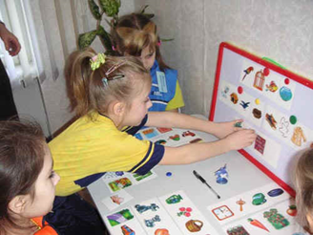
Возьмите за правило: никогда не давать ребенку готовые знания, лучше помочь ему «открыть» их самому.
Существует зависимость уровня развития мышления и речи от развития мелкой моторики рук, поэтому пусть ваш ребенок чаще лепит из глины и пластилина, вырезает из бумаги, закрашивает фигуры, делает поделки и т.д.

Slide 31
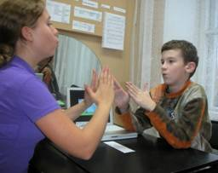
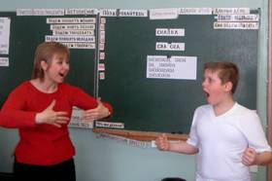
Развивайте речь ребенка:
Вводите в словарь ребенка новые слова, выражения с пояснением их значения и на основе наблюдения.
Уточняйте представление вашего ребенка о том или ином предмете и явлении.
Поощряйте ребенка составлять рассказы, делиться своими впечатлениями, пересказывать тексты.
Для того, чтобы ребенок правильно и адекватно воспринимал окружающий мир, нужно больше использовать наглядные и технические средства.

Slide 32
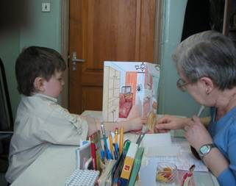
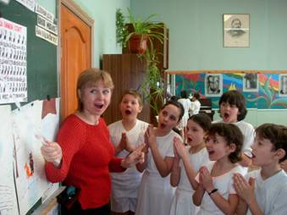
Используйте «золотое» правило Я.А. Коменского: «Все, что только можно, представить ребенку наглядно».
Шире используйте рисунки, макеты, диафильмы, совершайте мини-экскурсии с вашим ребенком, при этом обязательно стимулируйте активность ребенка на ознакомление с предметами, восполняйте недостаток зрительной информации с помощью осязания, слуха, обоняния.

Slide 33
Для развития памяти ребенка рекомендуется:
Для облегчения запоминания материала необходима установка на запоминание, чтобы у ребенка было желание запомнить.
Смысловая работа над материалом также способствует более прочному сохранению его в памяти. Например, разбивка его на составные части, составление опорной схемы - значительно облегчает запоминание и воспроизведение в дальнейшем.
Должна быть установка на время, в течение которого должен храниться в памяти этот материал, так как результаты исследований показали, что в зависимости от того, на какой срок ребенок ставил установку на запоминание, данный материал и хранился в его памяти.

Slide 34
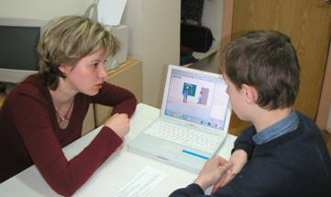
Необходимо правильно организовывать повторение. Психологами и физиологами был определен наиболее благоприятный режим повторений: через 20 минут, затем через 3 часа, далее через 8 часов, а затем на следующий день.
У детей еще достаточно слабо развит самоконтроль, они еще не понимают, усвоили они материал или нет. Для преодоления этой особенности необходимо объяснить детям, что, «если хочешь себя проверить, – расскажи текст, правило себе, бабушке или маме, не заглядывая в книгу. В крайнем случае – загляни в книгу еще раз и затем вновь попытайся его пересказать».
Нарисуйте на листе бумаги различные фигуры в произвольном порядке, дайте посмотреть вашему ребенку на них в течение 10 секунд, после чего предложите ему полностью восстановить увиденное. Такое упражнение ведет к развитию зрительной памяти.

Slide 35
Эффективными приемами коррекционного воздействия на эмоциональную и познавательную сферу детей с отклонениями в развитии является вовлечение детей в: - игровые ситуации, требующие оказания помощи любому персонажу (задача: разъяснить, научить, убедить); - дидактические игры, которые связаны с поиском видовых и родовых признаков предметов; - игровые тренинги, способствующие развитию умения общаться друг с другом, встать на место другого; - психогимнастика и релаксация, позволяющие снять мышечные спазмы и зажимы, особенно в области лица и кистей рук.

Slide 36
Для активизации деятельности учащихся с ОВЗ можно использовать следующие активные методы и приёмы обучения: 1. Использование сигнальных карточек при выполнении заданий (с одной стороны на ней изображен плюс, с другой – минус; круги разного цвета по звукам, карточки с буквами). Дети выполняют задание, либо оценивают его правильность. Карточки могут использоваться при изучении любой темы с целью проверки знаний учащихся, выявления пробелов в пройденном материале. Удобство и эффективность их заключаются в том, что сразу видна работа каждого ребёнка.
Широко используется приём с различными цветовыми изображениями. Они показывают карточку в соответствии с их настроением в начале и в конце занятия. В данном случае можно проследить, как меняется эмоциональное состояние ученика в процессе занятия.

Slide 37
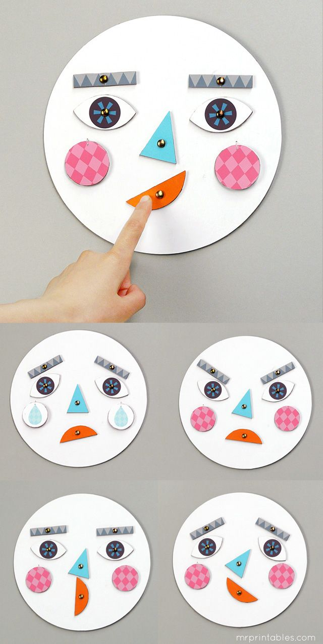
Широко используется приём с различными цветовыми изображениями. Они показывают карточку в соответствии с их настроением в начале и в конце занятия. В данном случае можно проследить, как меняется эмоциональное состояние ученика в процессе занятия.

Slide 38
Узелки на память (составление, запись и вывешивание на доску основных моментов изучения темы, выводов, которые нужно запомнить). Данный приём можно использовать в конце изучения темы – для закрепления, подведения итогов; в ходе изучения материала – для оказания помощи при выполнении заданий.
Использование вставок на доску (буквы, слова) при выполнении задания, разгадывания кроссворда и т. д.
Восприятие материала на определённом этапе занятия с закрытыми глазами используется для развития слухового восприятия, внимания и памяти.

Slide 39
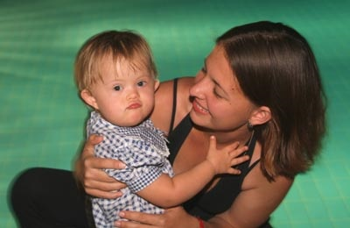
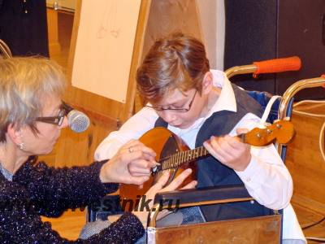
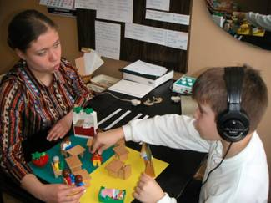
уважайте ребенка, воспринимайте его как полноценную личность, проявите к нему заботу, внимание, терпение и будьте уверены – ваши усилия не пропадут даром.

Slide 40
Благодарю за внимание!

